Slide 1
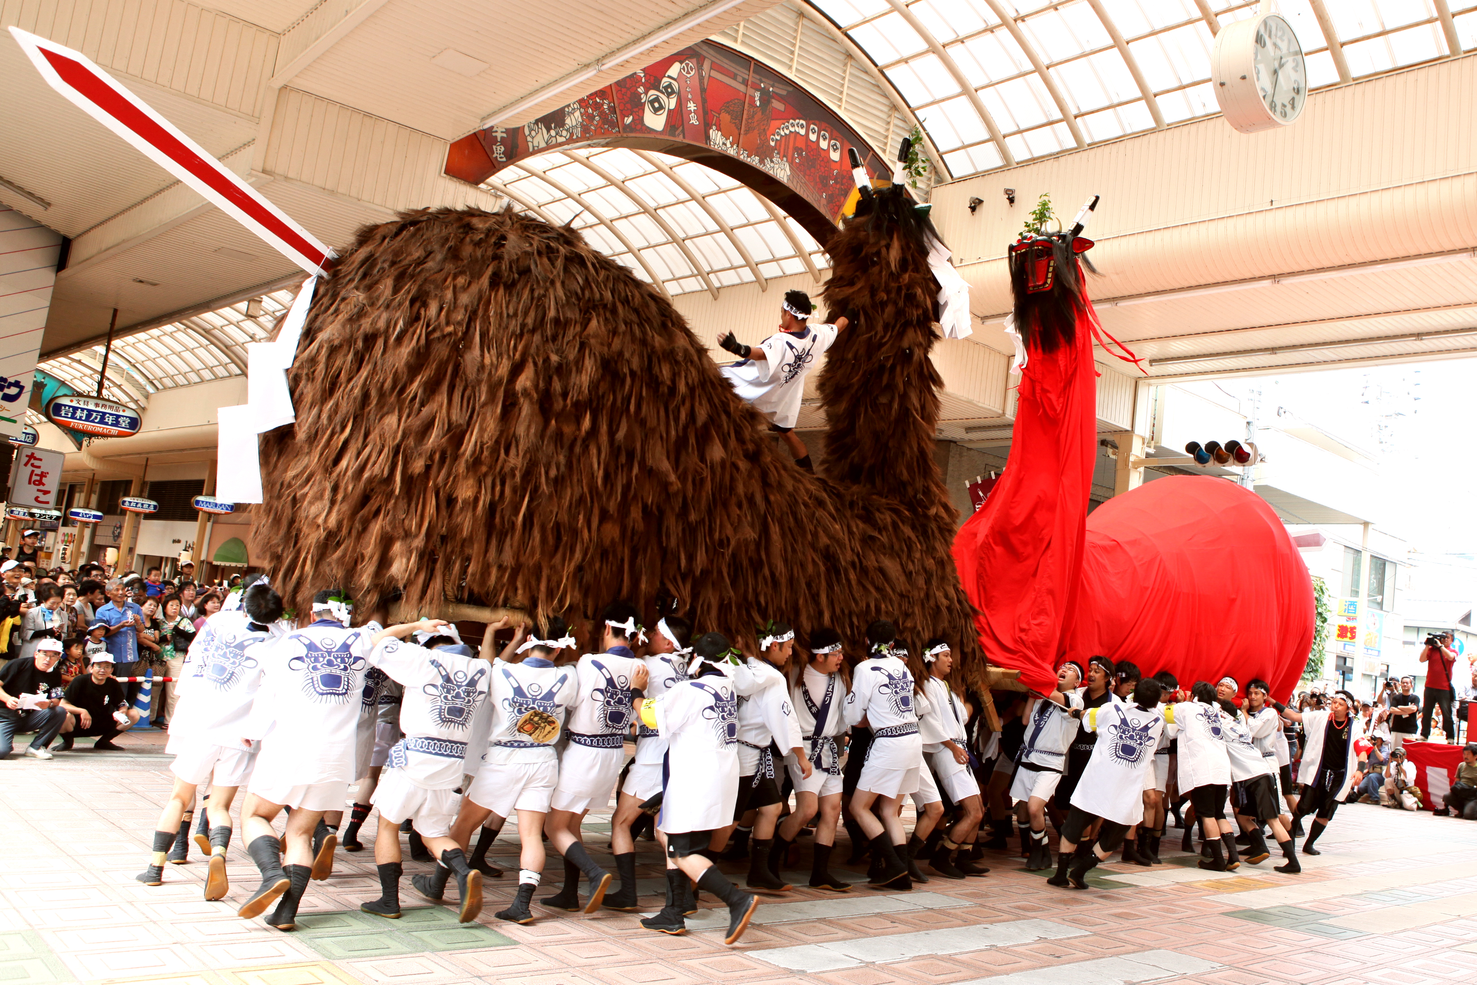
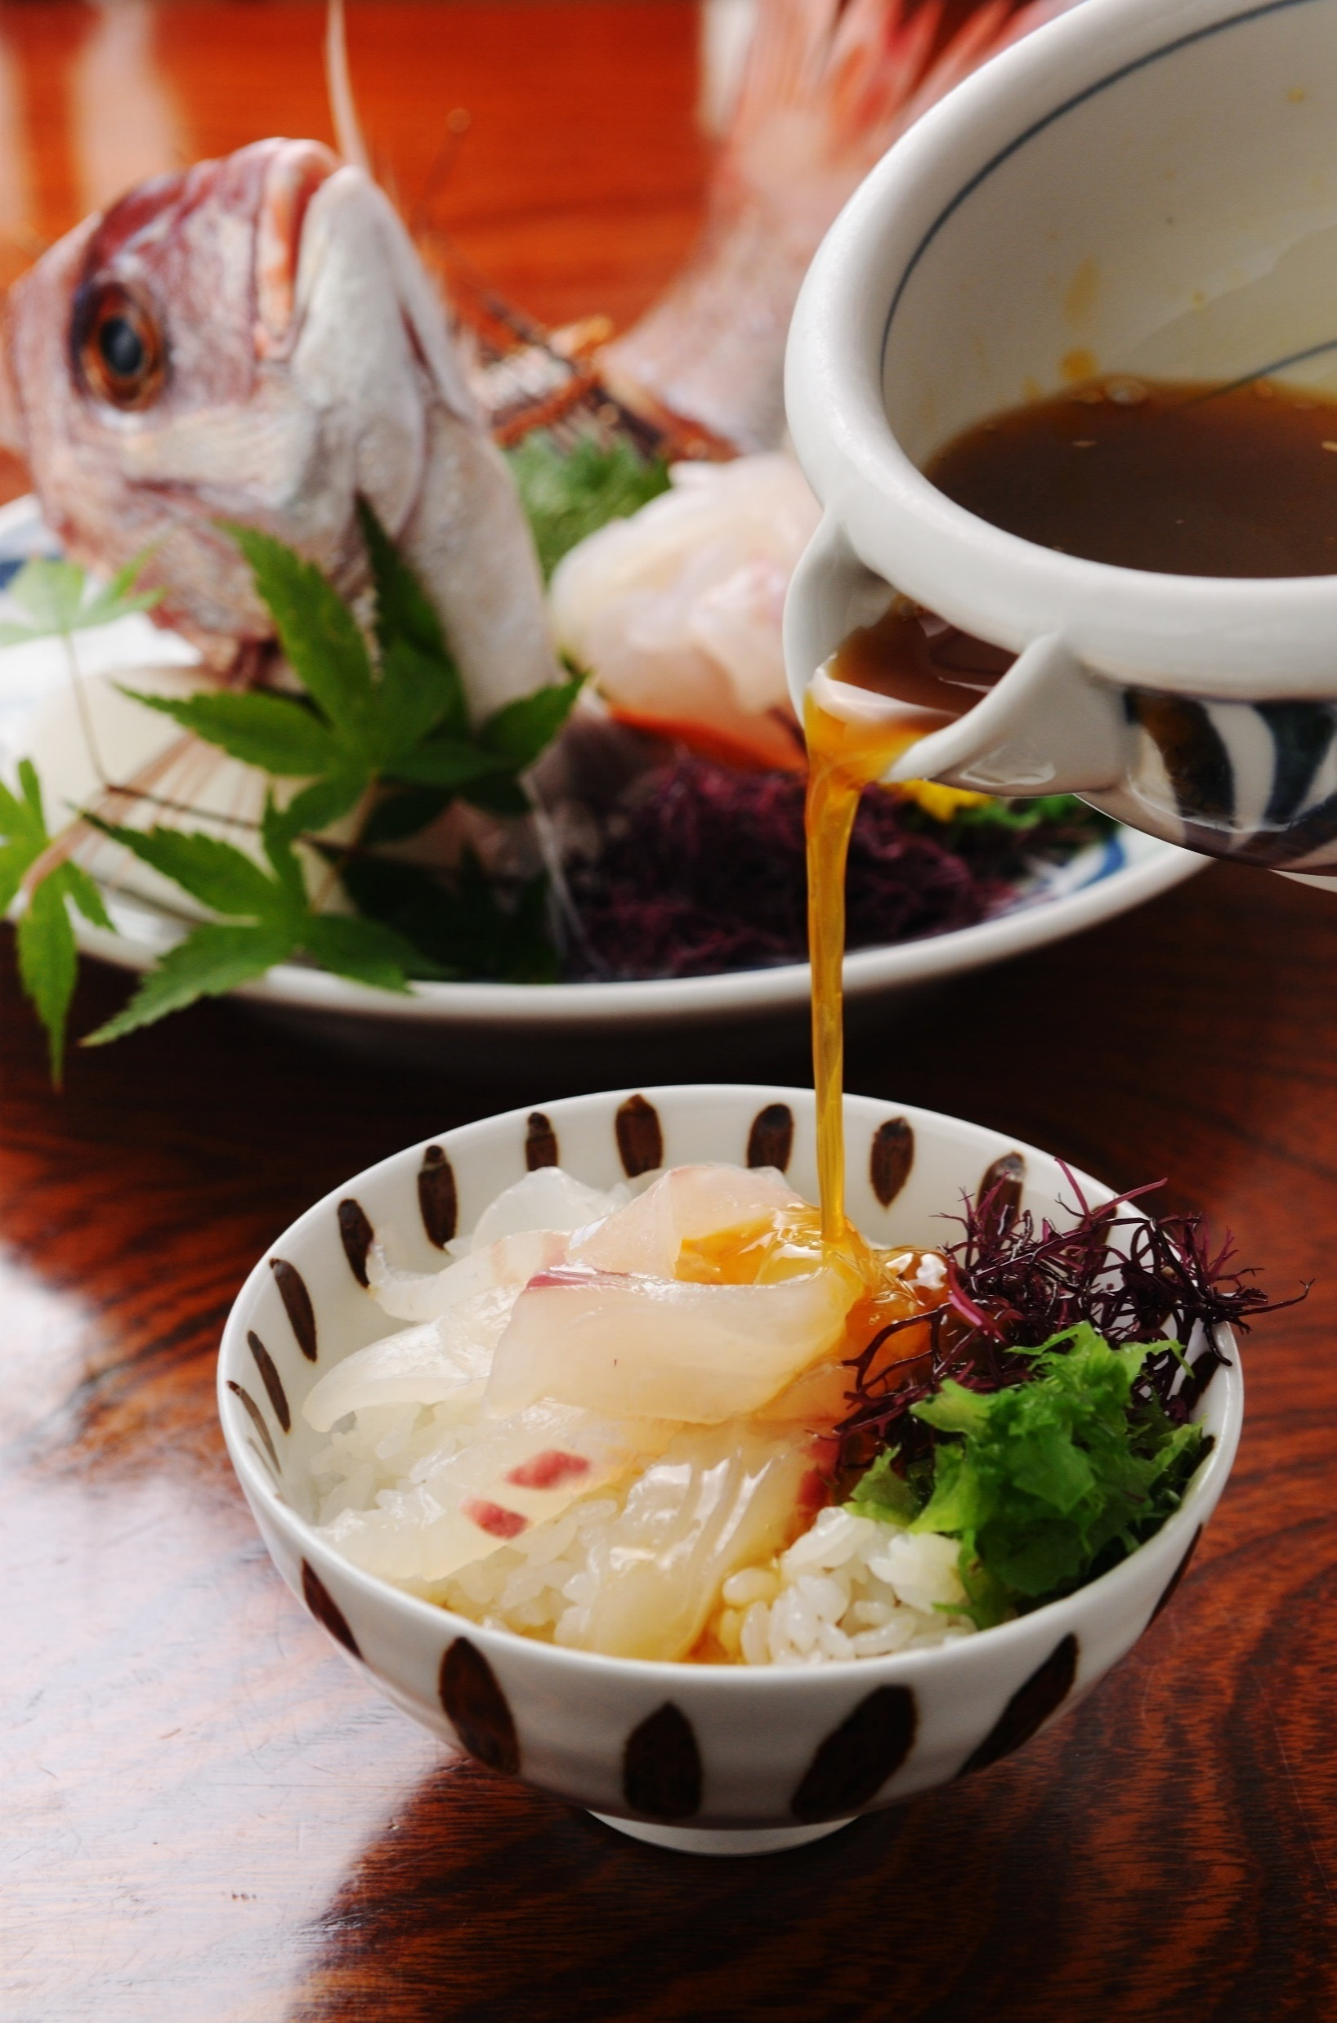
①宇和島市
松山市から
1時間20分89.3km
歴史・ものづくり体験
伊達な城下町・宇和島で
歴史探訪＆“すごモノ”づくり
ご当地料理で昼食
愛媛県の南西部に位置する宇和島市。
元和元年（1615）、仙台の伊達政宗の長男・秀宗が入城し、城下町として栄えました。典型的なリアス式海岸が広がり、真珠や魚介類の養殖が盛んな街。
5～6mの牛をかたどった「牛鬼」は街のシンボルです。
歴史遺産に触れ
健やかな感性を磨く
宇和島鯛めし
これぞ愛媛の漁師飯！
日振島（ひぶりじま）を根拠地にしていた
伊予水軍がよく口にしていたといわれる鯛めし。宇和海でとれた新鮮な鯛の刺身を醤油や
生卵、だし汁等を合わせたタレと混ぜ合わせ、ご飯にかけて食べます。
所要時間約5時間
受け入れ80名まで同時に可能
※1回40名の入れ替え制
宇和島城
宇和島鯛めし
（昼食）
宇和島市立
伊達博物館
天赦園
和霊神社
真珠の加工体験
ホテル着
約60分
約60分
約60分
約30分
約30分
約60分

Slide 2
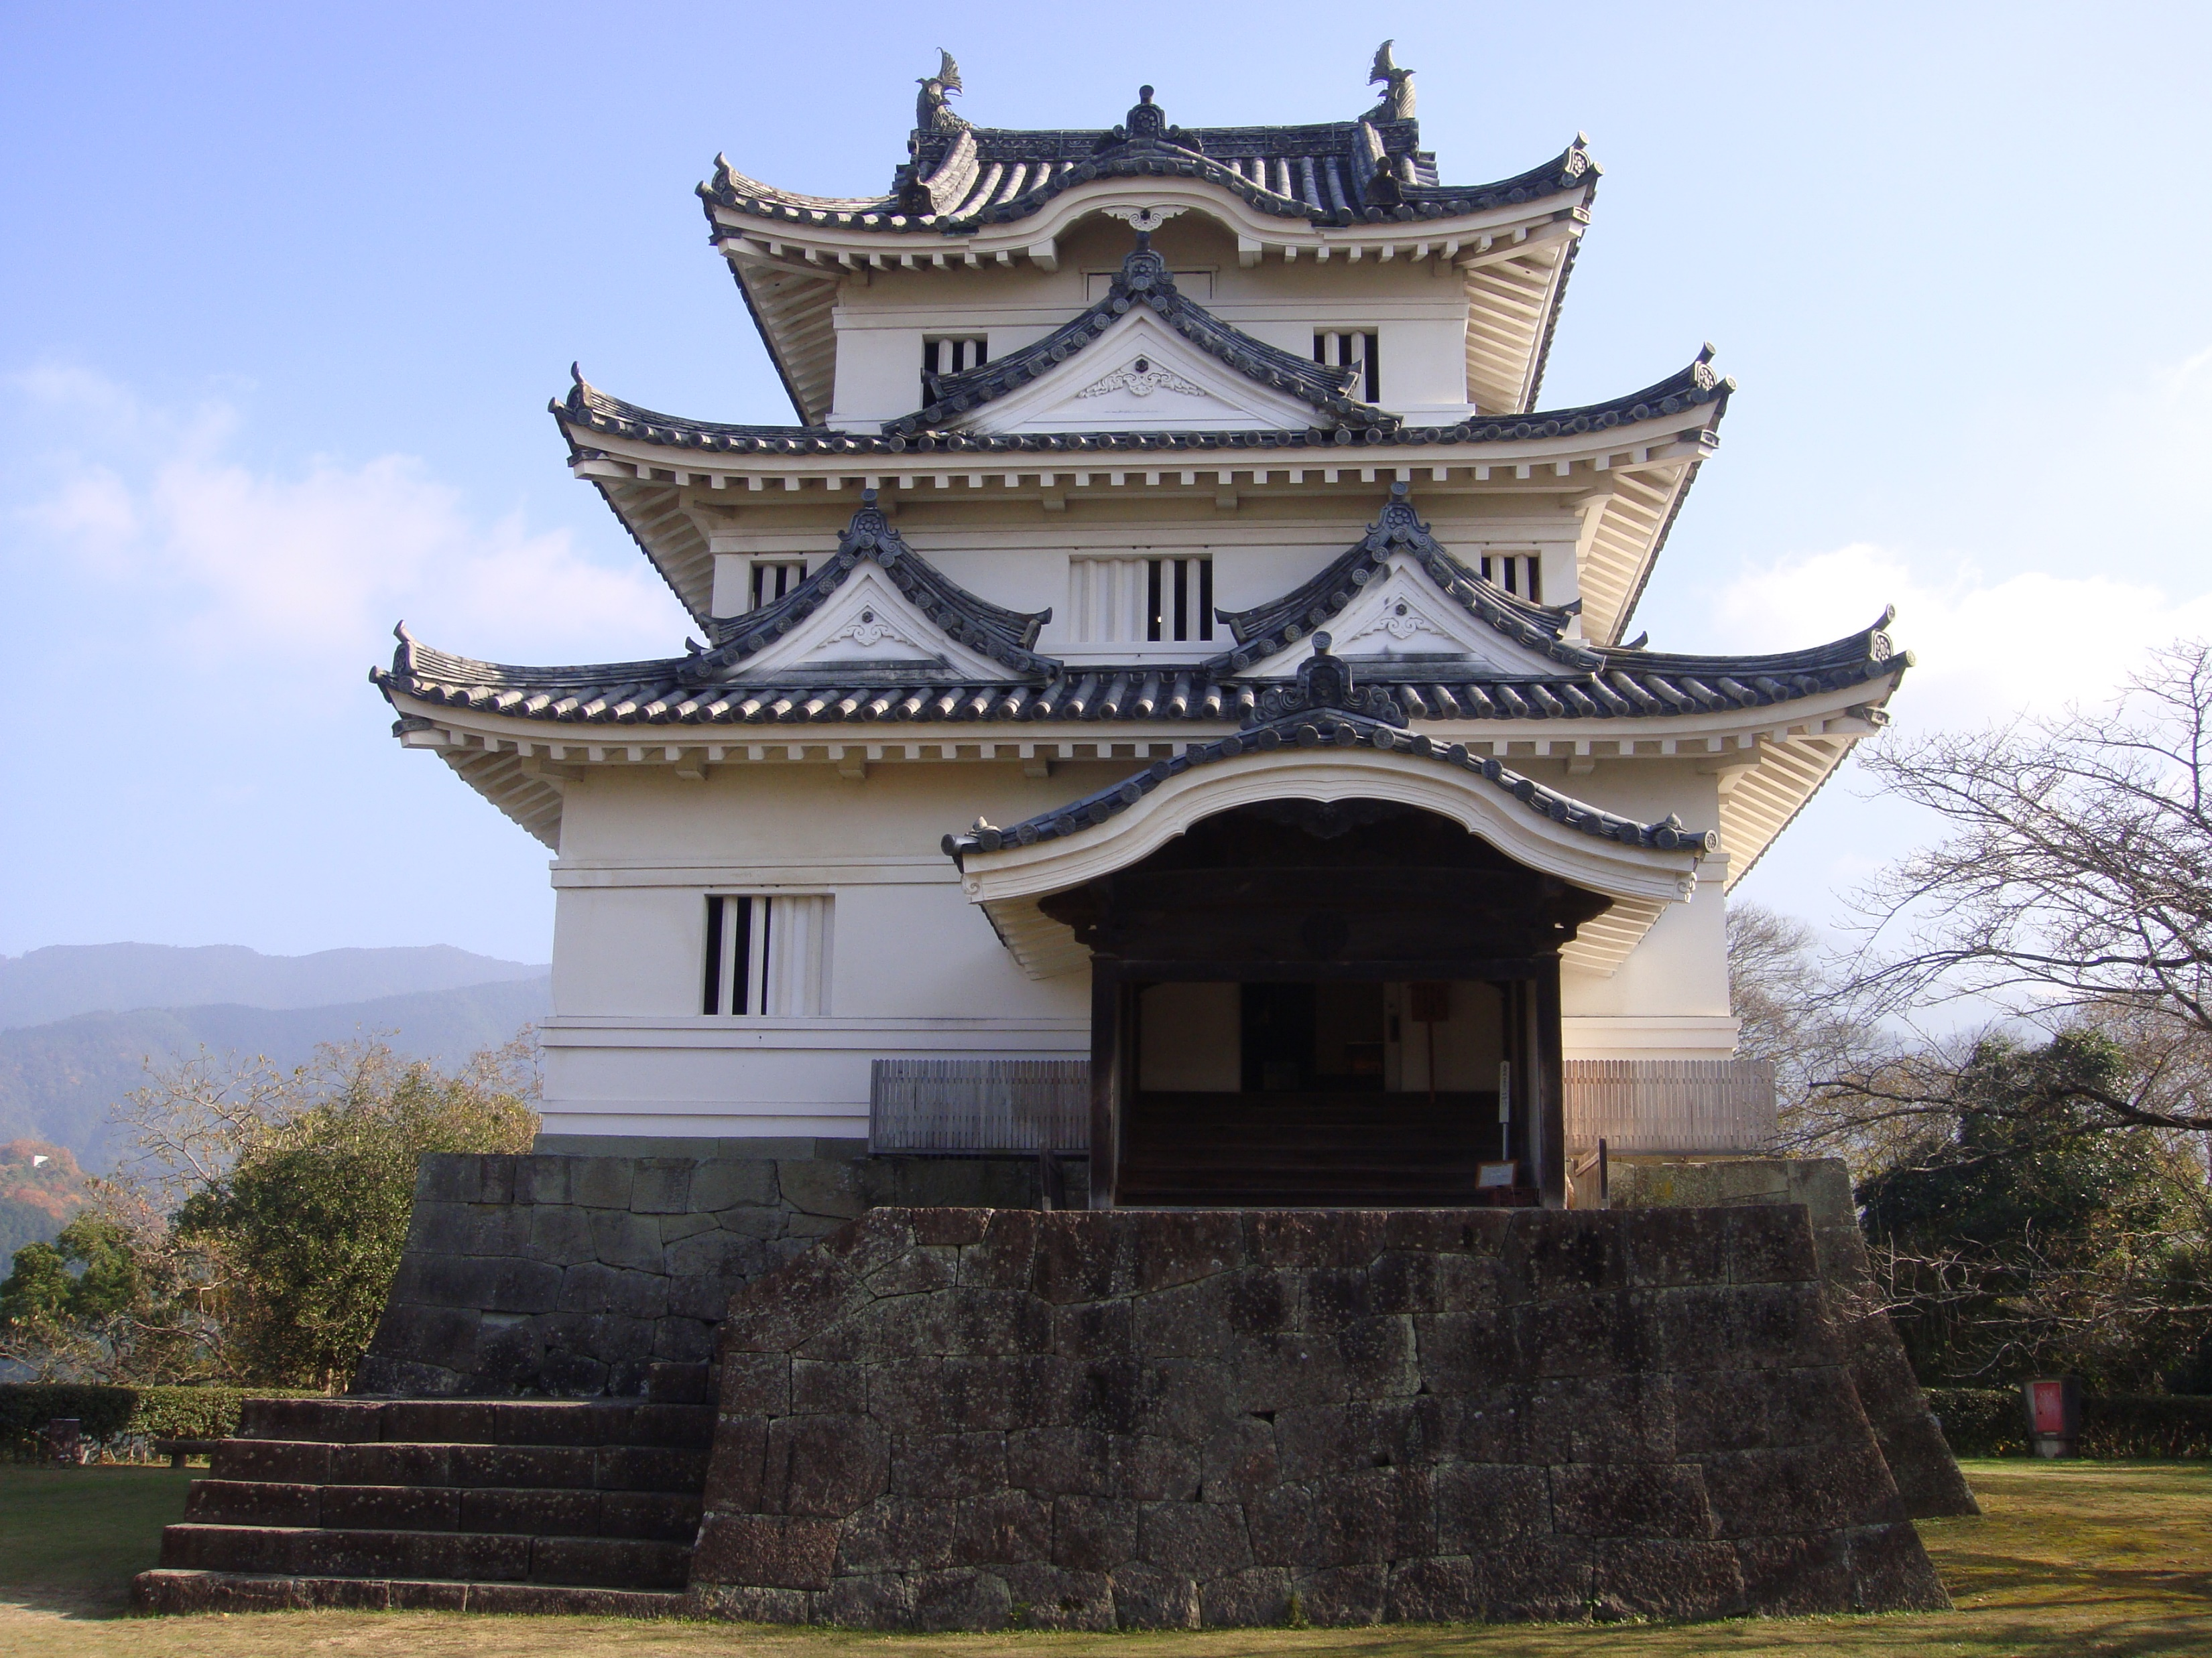
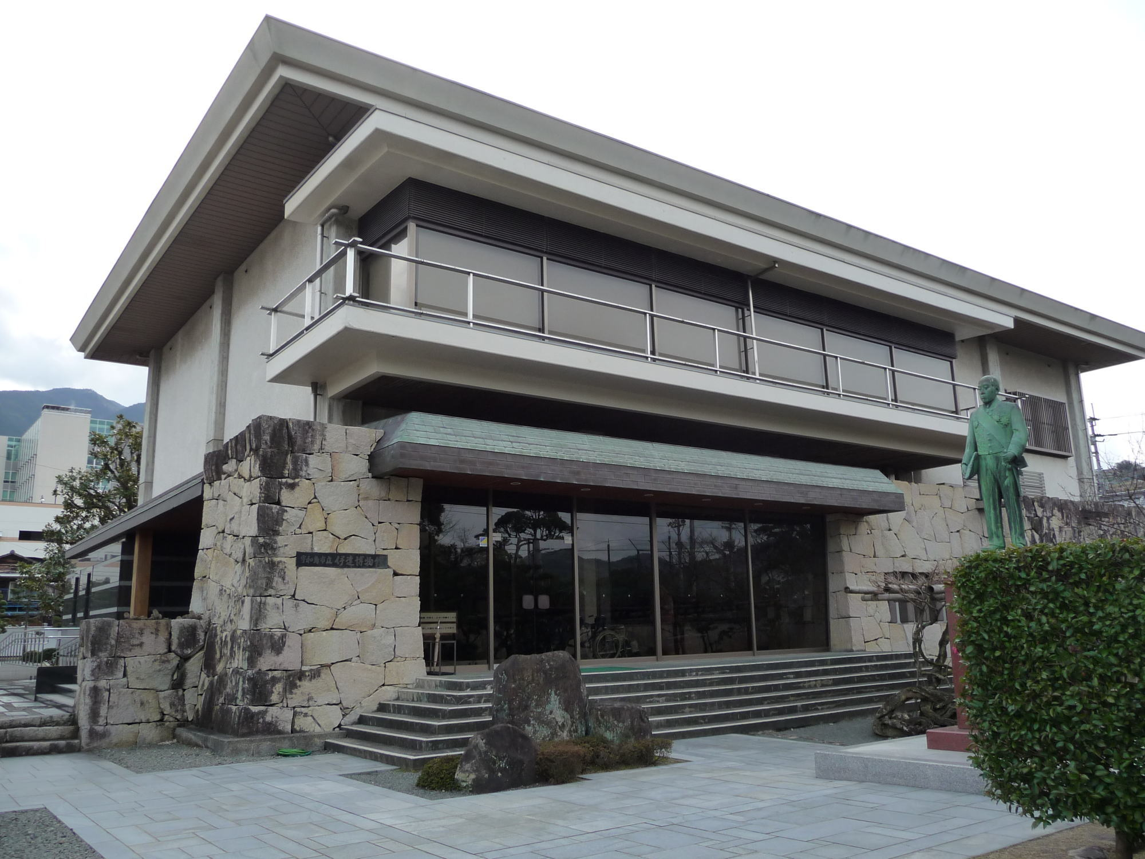
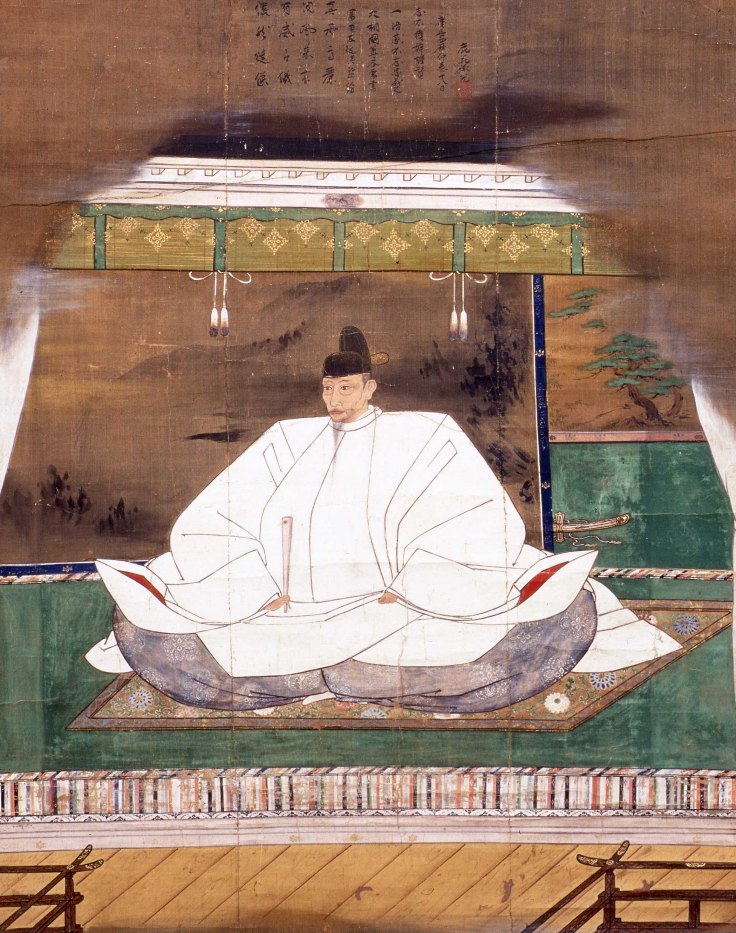
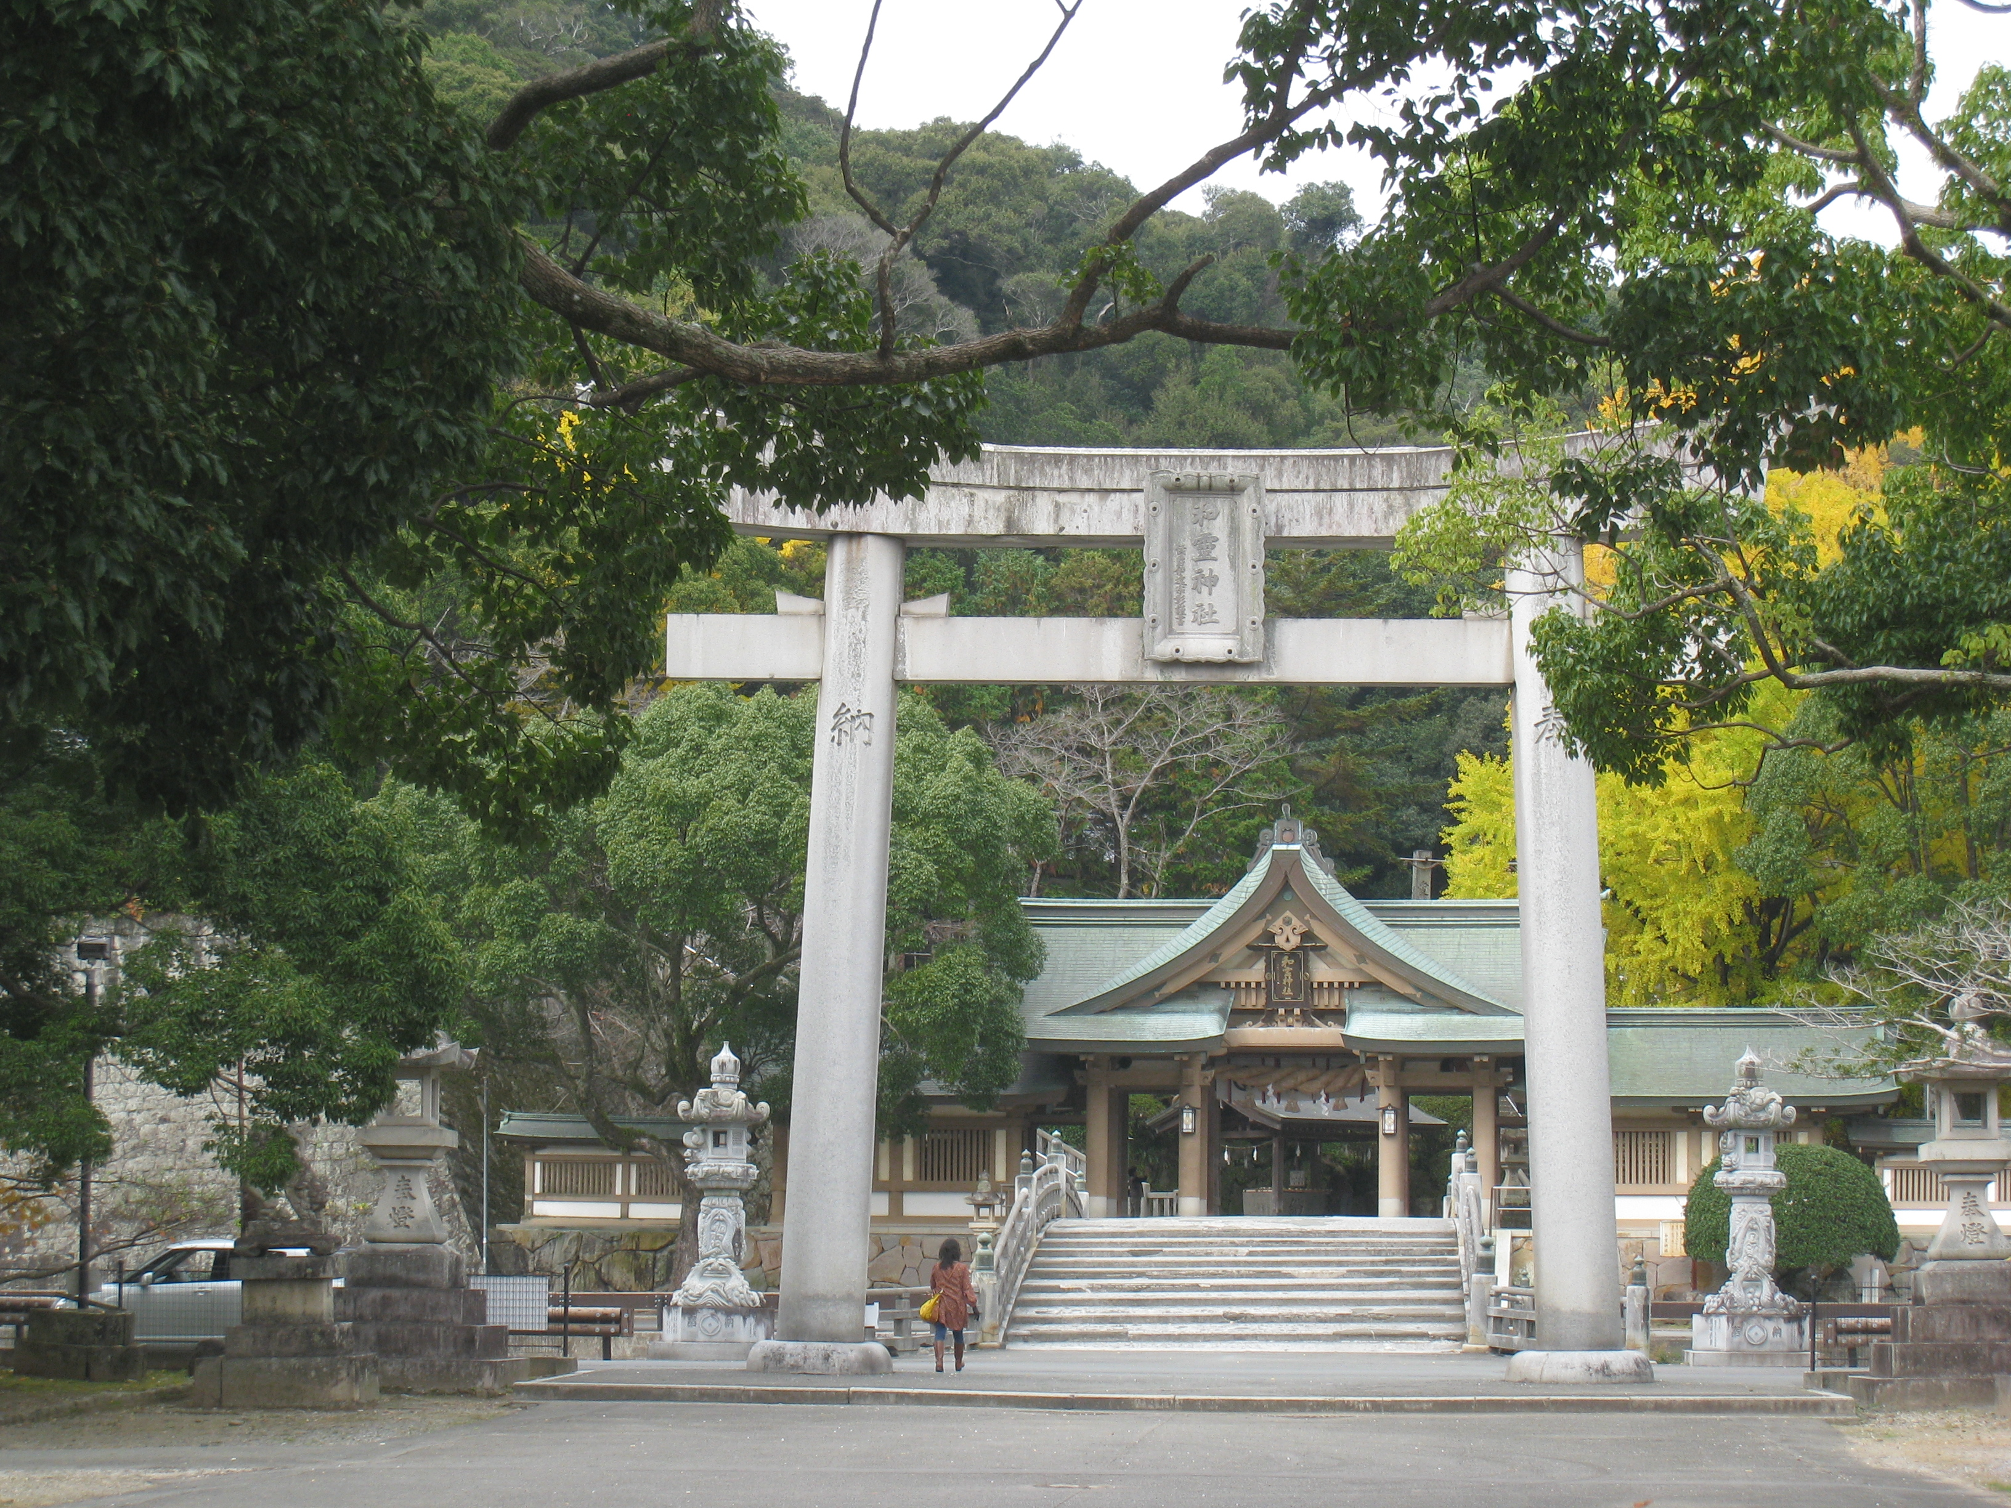
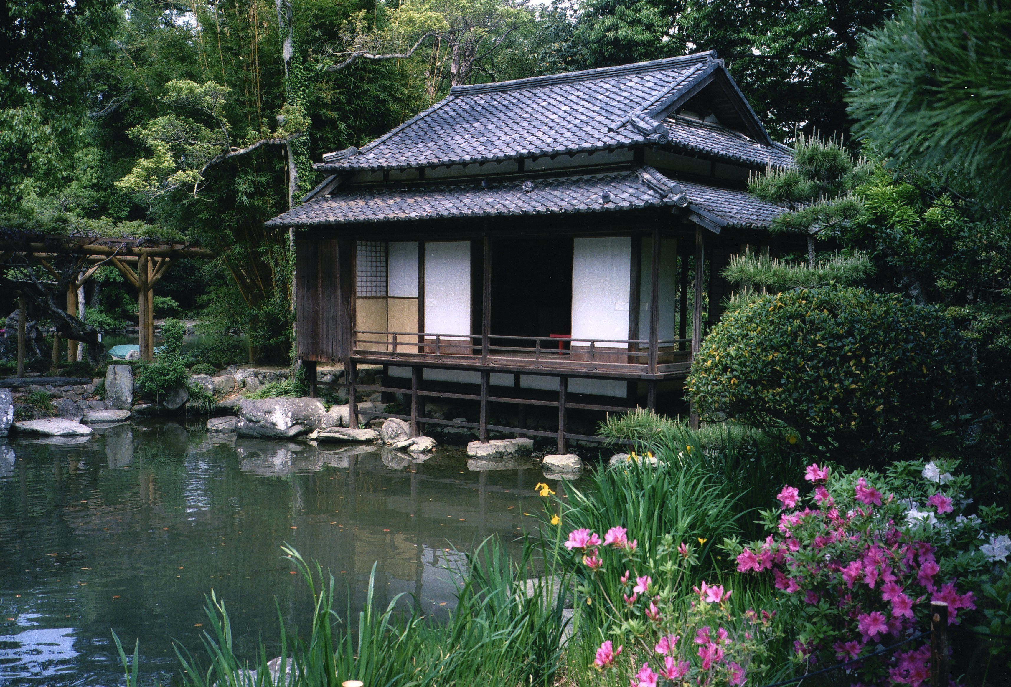
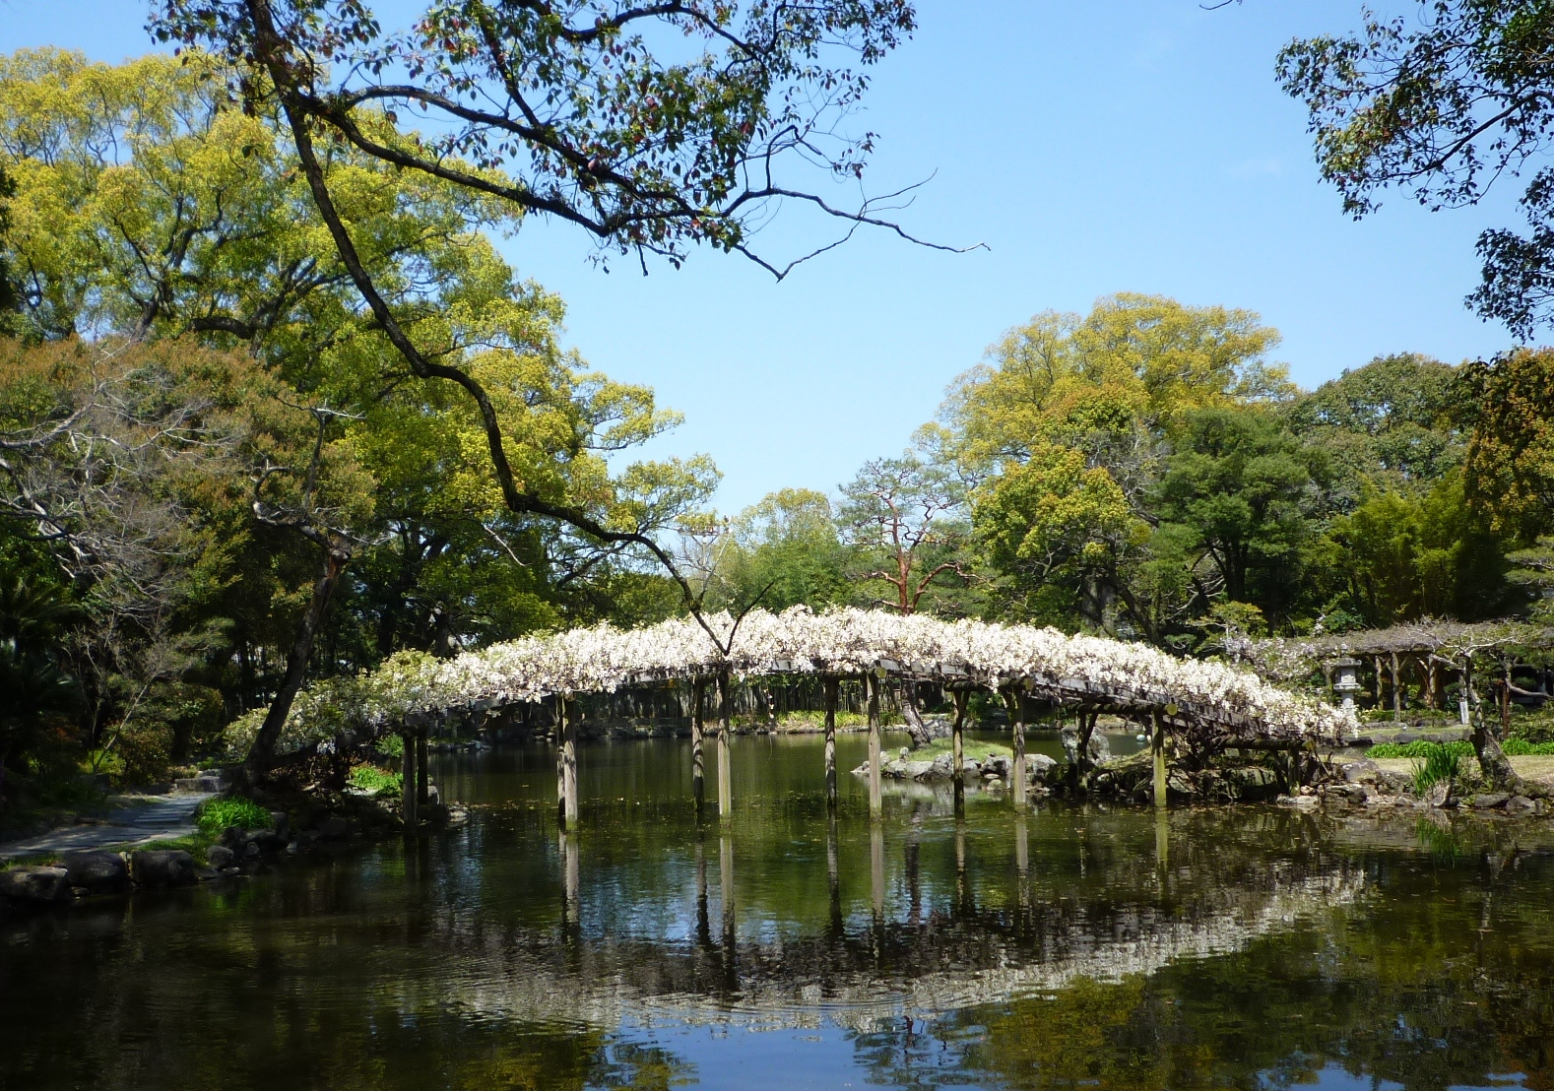
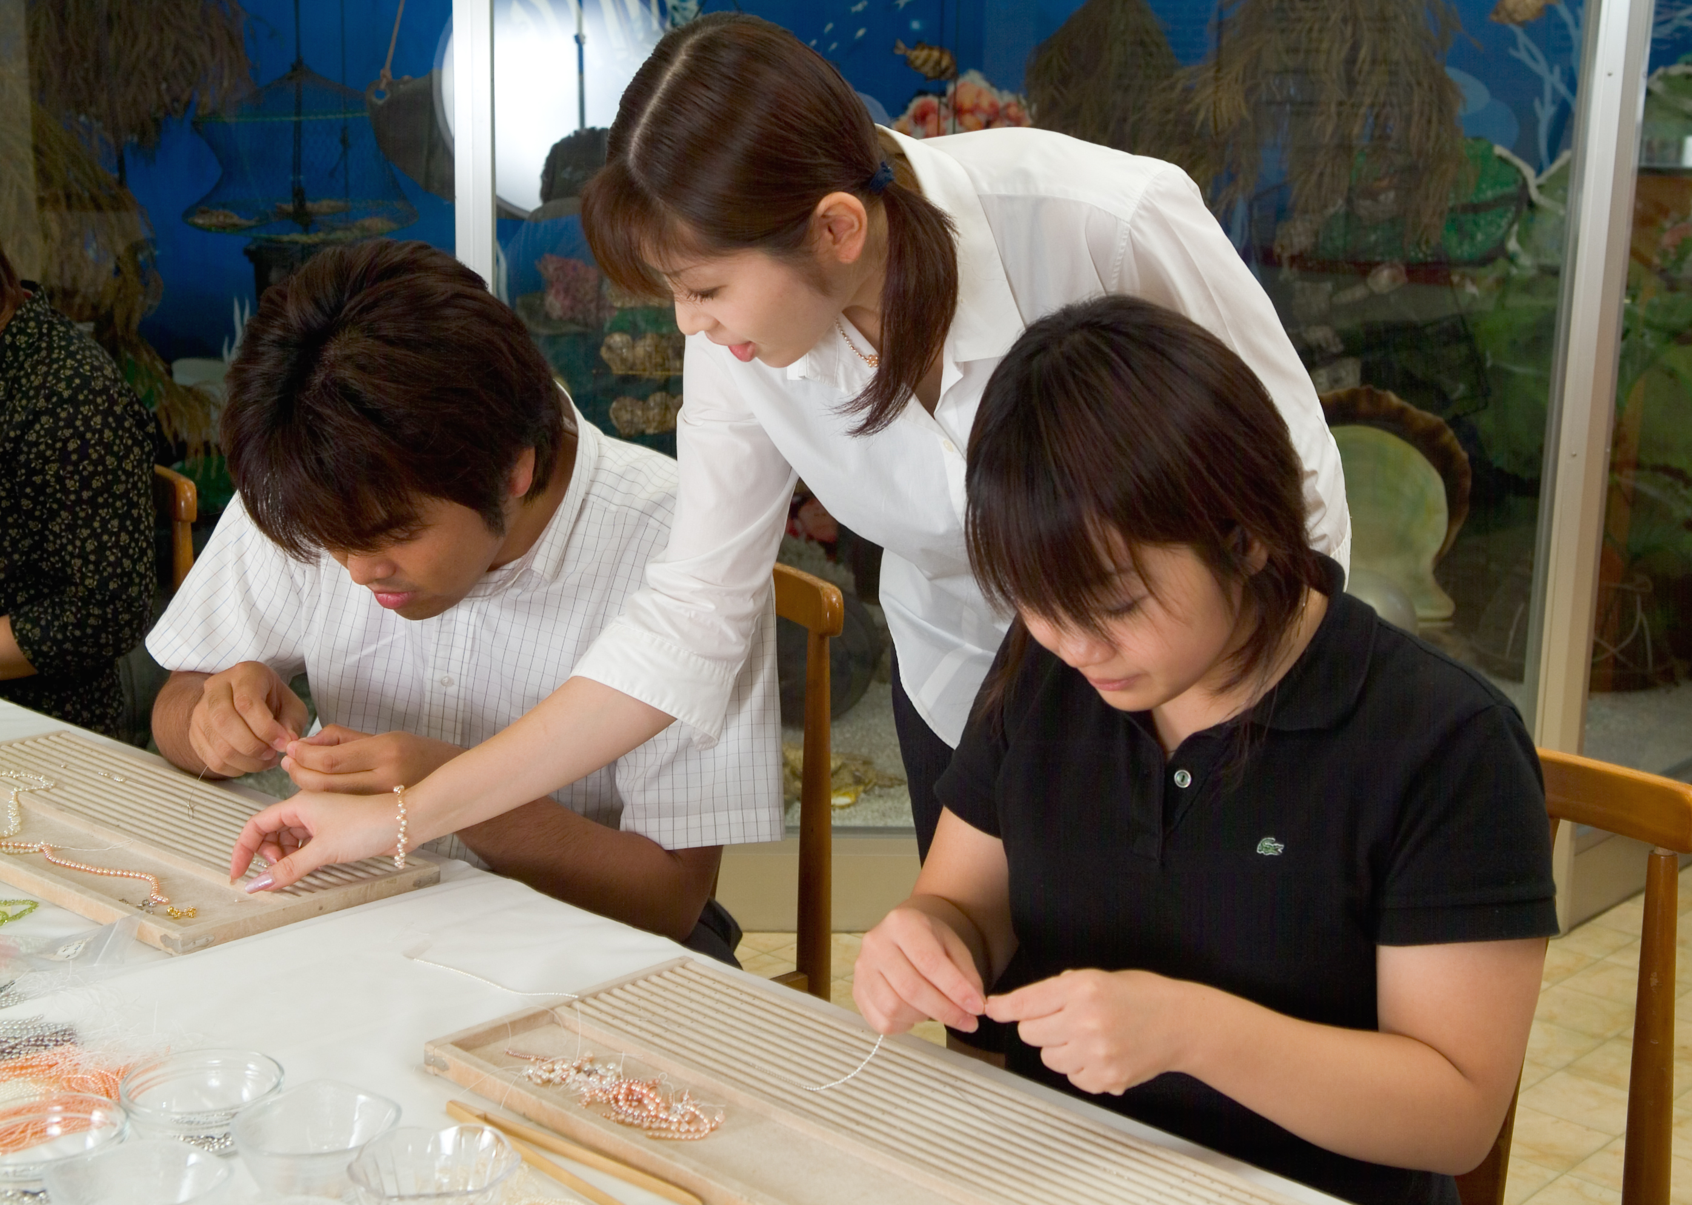
①宇和島市
歴史・ものづくり体験
われい
和霊神社
荘厳な社殿と大鳥居が見もの
伊達秀宗の家臣・山家清兵衛
（やんべせいべえ）を祀る神社。
四国でも屈指の大社といわれる社殿、
石造りでは日本一の大きさとされる
大鳥居が見ものです。
宇和島市立伊達博物館
宇和島城
歴代藩主ゆかりの史料を展示
250余年治めた伊達家の貴重な古文書類や武具甲冑、
婚礼調度品などを展示しています。なかでも国指定重要文化財の豊臣秀吉画像が有名。
現存天守12城のひとつ
「築城の名手」として知られる藤堂高虎が慶長６年（1601）に築城。その後、宇和島藩伊達家の居城となりました。3層3階総塗籠式（そうぬりごめしき）、層塔型（そうとうがた）の天守が現存し、御殿風の意匠や年代によって味わいが違う石垣など見どころ満載です。
豊臣秀吉画像
公益財団法人宇和島伊達文化保存会所蔵
真珠の加工体験
宇和島は真珠の生産量日本一！
●真珠会館
常時3,000点以上の真珠製品を展示・販売。真珠加工員の指導により、ストラップやネックレス等の真珠アクセサリー製作を体験できます。
てんしゃえん
●土居真珠
愛媛県で真珠養殖に初めて取り組んだ企業。真珠養殖場の見学、核入れ・玉出し作業の体験等、宇和島真珠ができるまでの過程を学べます。
天赦園
池泉回遊式の美しい庭園
宇和島藩七代藩主 伊達宗紀の隠居所として造営。太鼓橋式の藤棚や伊達家の家紋「竹に雀」にちなんだ珍しい竹などが見られます。

